Slide 1
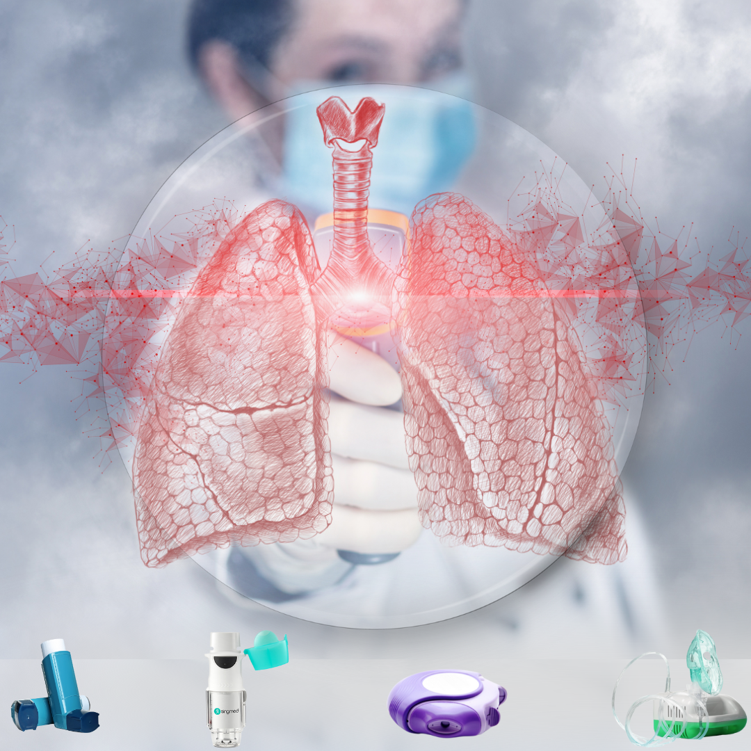
Centro Andaluz de Documentación e Información de Medicamentos
Actualización de los dispositivos
de inhalación para asma y EPOC
BTA 2.0 2025;(02)
Queda expresamente prohibida la reproducción de este documento con ánimo de lucro o fines comerciales. Cualquier transmisión, distribución, reproducción, almacenamiento, o modificación total o parcial, del contenido será de exclusiva responsabilidad de quien lo realice.

Slide 2
Justificación:
La terapia inhalada es la vía principal para el tratamiento del asma y la EPOC. Se utilizan broncodilatadores y corticoesteroides con efecto local y rápido inicio de acción.
La técnica de inhalación es fundamental para la eficacia del tratamiento, asegurando que el medicamento llegue adecuadamente a los pulmones.
Existen cuatro tipos principales de dispositivos:
inhaladores de cartucho presurizados (ICP),
inhaladores de vapor suave (IVS),
inhaladores de polvo seco (DPI) y
nebulizadores.
Objetivo:
Realizar una actualización de los fármacos disponibles para el tratamiento de asma y la EPOC, según los tipos de inhaladores comercializados.
Asimismo, se incluye información sobre el impacto medioambiental en términos de huella de carbono.

Slide 3
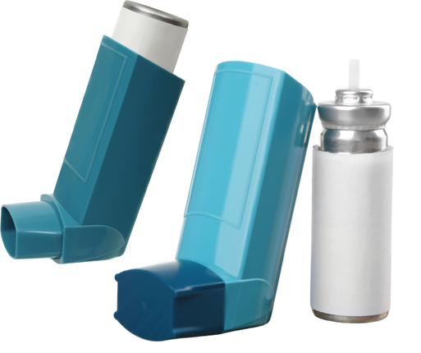
Inhaladores de Cartucho Presurizado
Son los dispositivos más utilizados y pueden contener uno o varios principios activos en un cartucho metálico presurizado (con o sin espaciador).
Los inhaladores ICP liberan un aerosol con partículas sólidas o disueltas, y una dosis controlada de fármaco con tamaños entre 1 y 8 µm.
VENTAJAS
inconvenientes
Disponible para múltiples medicamentos.
Requieren coordinación entre pulsación e inhalación.
Dosis exacta e independiente de la inhalación.
Alto depósito orofaríngeo.
Pequeño y económico.
Contiene propelente (impacto medioambiental.

Slide 4
Inhaladores de Vapor
Suave
El fármaco se encuentra en disolución en un cartucho y se libera como niebla fina mediante la energía generada por un resorte.
VENTAJAS
inconvenientes
Requiere una menor coordinación entre pulsación e inhalación.
En algunos pacientes, puede ser difícil cargar la dosis.
Indicador de Contador de dosis
Pocos fármacos disponibles.
No contiene propelente y el dispositivo puede reutilizarse sustituyendo el cartucho.

Slide 5
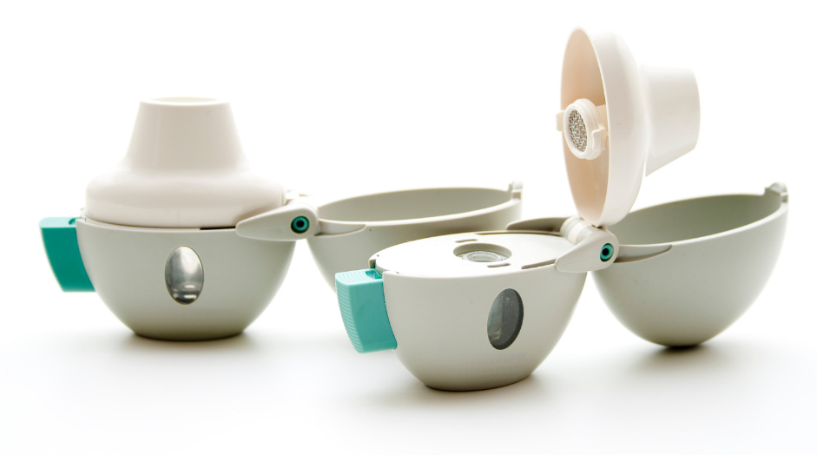
Inhaladores de Polvo Seco
El fármaco se libera como polvo micronizado activado por el flujo inspiratorio del paciente, generando dispersiones de tamaño de partícula comprendido entre 1-5 µm.
VENTAJAS
inconvenientes
No require coordinación entre pulsación e inhalación.
Requiere un flujo respiratorio moderado-alto.
Informa de la dosis restantes.
No apto para <8 años ni en emergencias.
No contienen propelente y consiguen un alto depósito pulmonar.
Necesita una preparación y carga de la dosis adecuada.

Slide 6
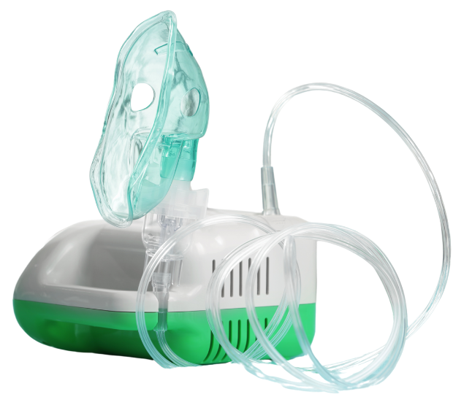
Nebulizadores
Trasforman un líquido en un aerosol, permitiendo administrar suspensiones o soluciones de fármacos por vía inhalatoria con la ayuda de una mascarilla facial o una boquilla.

Slide 7
Elección del dispositivo de inhalación
Para la elección del tipo de inhalador, además de la disponibilidad del medicamento en el dispositivo, los principios básicos son:
Las preferencias y su satisfacción del paciente.
Información adecuada, formación específica y seguimiento sanitario. La estrategia más adecuada para la elección del dispositivo inhalador es la decisión compartida.
Valorar el estado cognitivo del paciente, destreza y fuerza inspiratoria.
Considerar tamaño, portabilidad y coste.
Los inhaladores inteligentes pueden resultar de utilidad para mejorar la adherencia.
Respecto al impacto ambiental, el Reglamento EU 2024/573 prevé reducir paulatinamente los inhaladores con hidrofluorocarbonados (HFC) hasta 2030. Para nuevas prescripciones, se recomienda priorizar IPS o IVS por su menor huella de carbono, siempre que las características del paciente lo permitan.

Slide 8
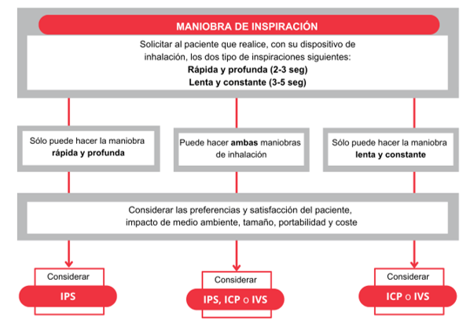
Algoritmo 1. Elección del dispositivo de inhalación para pacientes adultos con asma y/o EPOC.
ICP: Inhaladores de cartucho presurizados; IVS: Inhaladores de vapor suave; IPS: Inhaladores de polvo seco

Slide 9
Puntos clave
La terapia inhalada es la vía de elección principal para el tratamiento del asma y la enfermedad pulmonar obstructiva crónica (EPOC), administrándose broncodilatadores y corticoesteroides para lograr un efecto local y un rápido inicio de acción, mientras que se minimizan la exposición sistémica y los efectos secundarios.
Existen cuatro tipos principales de dispositivos inhaladores: los inhaladores de cartucho presurizados (ICP), los inhaladores de vapor suave (IVS), los inhaladores de polvo seco (DPI) y los nebulizadores. Cada uno de ellos, presentan determinadas características que deben tenerse en cuenta para la elección del dispositivo.
La técnica de inhalación de los pacientes es fundamental para que los ICP, los IVS y los DPI logren una deposición adecuada del fármaco en el pulmón, lo cual puede representar un desafío para algunos pacientes.
Elegir un dispositivo que pueda satisfacer las necesidades de cada paciente es fundamental para una terapia inhalada eficaz.

Slide 10
Bibliografía recomendada:
Rigby D. Inhaler device selection for people with asthma or chronic obstructive pulmonary disease. Aust Prescr. 2024; 47(5):140-147.
Garin N, Zarate-Tamames B, Lertxundi U, Martin da Silva I, Orive G, Crespo-Lessmann A, De la Rosa D. The environmental impact of inhalers: a framework for sustainable prescription practices in Spain. Eur J Hosp Pharm. 2025:ejhpharm-2024-004402.
Grupo de productos sanitarios de la SEFH. Dispositivos y guía de administración vía inhalatoria. SEFH; 2017.
Prescripción sostenible de inhaladores: recomendaciones. Ministerio de Sanidad; 2025.

Slide 11
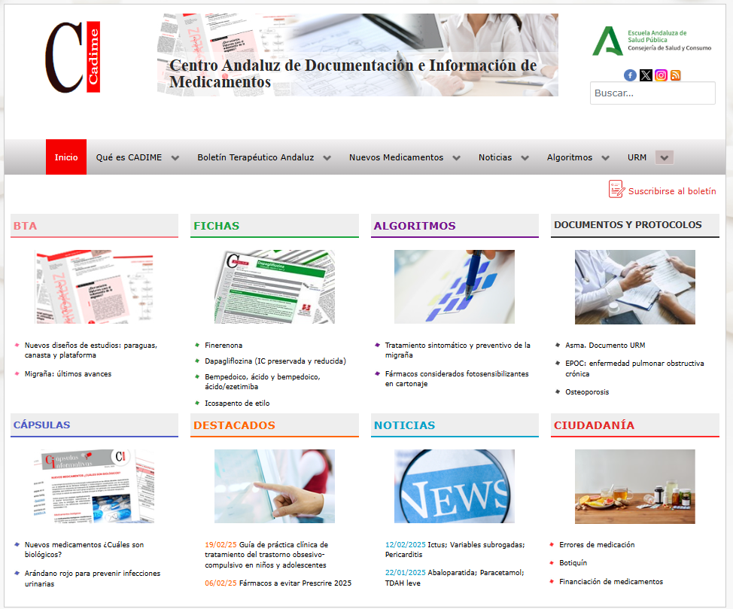
Más información:
Bol Ter Andal. 2025; 40(02)
http://www.cadime.es/

